Slide 1







NHỔ CÀ RỐT

Slide 2
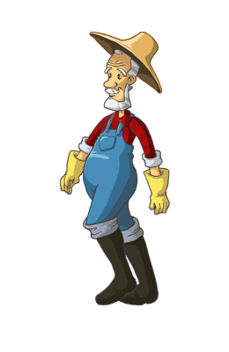



Con có dám thử không?
Được chứ. Nhưng để ta xem con ở trường có học hành đàng hoàng không thì ta mới cho
Bác ơi ! Cháu đói lắm bác cho cháu củ cà rốt được không ạ ?
Dạ. Con đồng ý
Giờ ta sẽ cho con tự nhổ cà rốt

Slide 3





8 + 9 = ?
A : 17
B : 16
C : 15
D : 14
A B C D

Slide 4
8 + 4 = ?
A : 11
B : 12
C : 13
D : 14
A B C D

Slide 5


8 + 8 = ?
A : 13
B : 14
C : 15
D : 16
A B C D

Slide 6
8 + 3 = ?
A : 16
B : 18
C : 11
D : 13
A B C D

Slide 7
8 + 6 = ?
A : 14
B : 15
C : 16
D : 17
A B C D

Slide 8
8 + 4 = ?
A : 18
B : 16
C : 14
D : 12
A B C D

Slide 9
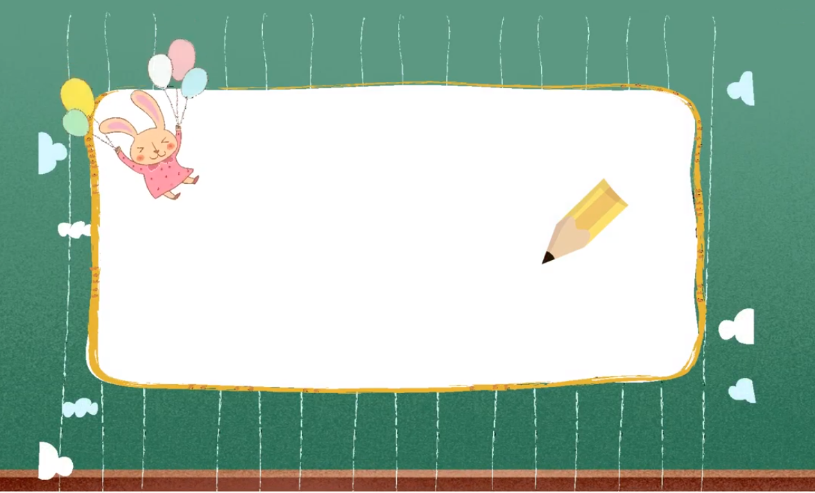
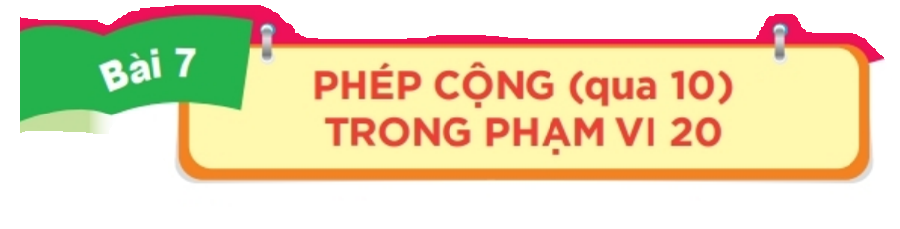

Slide 10



Slide 11
1
Số?
Số hạng | 6 | 6 | 6 | 6 | 6 | 6
Số hạng | 4 | 5 | 6 | 7 | 8 | 9
Tổng | 10 | 11 | 12 | 13 | 14 | 15
Số hạng | 6 | 6 | 6 | 6 | 6 | 6
Số hạng | 4 | 5 | 6 | 7 | 8 | 9
Tổng | 10 | ? | 12 | ? | ? | ?

Slide 12
?
13
6
11
7
?
?
?
?
3
8
3
4
2
1
2
6
1
2
2
0

Slide 13
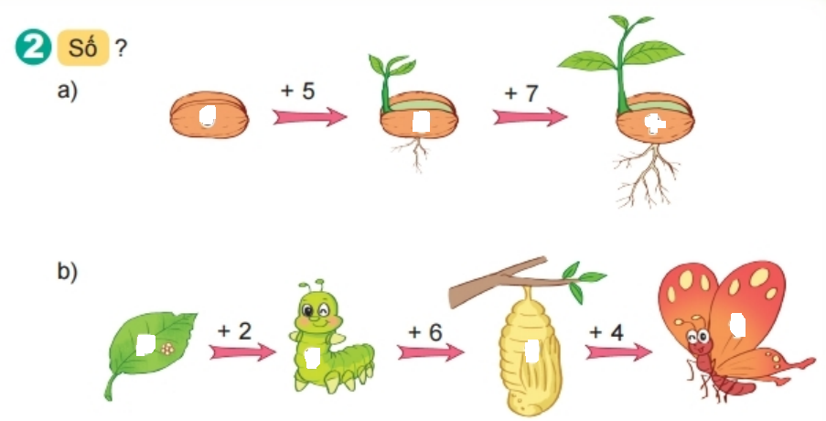
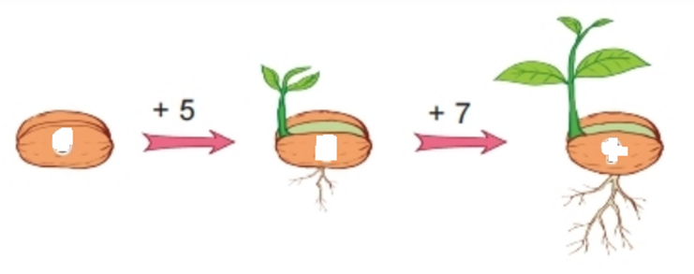
a)
6
11
?
18
?

Slide 14
17
?
5
13
?
?
7

Slide 15


Slide 16
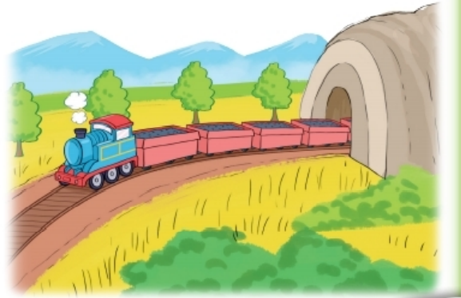
Đoàn tàu chở hang có 4 toa đã ra khỏi đường hầm, còn 7 toa ở trong đường hầm. Hỏi đoàn tàu đó có tất cả bao nhiêu toa?
4
Bài giải:
Số toa đoàn tàu có tất cả là:
4 + 7 = 11 (toa)
Đáp số: 11 toa

Slide 17

TIẾT HỌC KẾT THÚC

